Slide 1
Ramalan Penjualan
Adalah proyeksi permintaan pada periode dan asumsi ttt
Faktor yg mempengaruhi ramalan penjualan :
Sifat produk
Metode distribusi (langsung/tdk lsg)
Besar perusahaan dibanding pesaing
Tk persaingan
Data historis yg tersedia
Ramalan penjualan mempengaruhi kebijakan Perushaan dlm perencanaan Produksi, persediaan barang jadi, pemakaian mesin, investasi aktiva tetap, pembelian bahan baku, aliran kas

Slide 2
Teknik Ramalan Penjualan
berdasarkan pendapat : pendapat ahli, sales, dan konsumen,
2. berdasarkan perhitungan statistik :
analisa trend : grs trend bebas , trend setengah rata rata (semi average). Trend matematis (metode moment, least square)
Analisis korelasi dan regresi
3. Metode khusus :
analisis industri, analisis produck line, analisis pengguna akhir

Slide 3
Analisis trend
Garis trend bebas
berupa garis bebas diantara titik titik data
kelemahan : terlalu subyektif,kurang ilmiah, jarang digunakan
contoh :
Data Penjualan PT X Garis trend bebas
unit
a
b
tahun
Tahun | Penjualan
2006 | 4.200
2007 | 4.250
2008 | 4.280
2009 | 4.290

Slide 4
Trend setengah rata rata (semi average)
data dibagi dua kelompok sama besar dg persamaan garis trend : y = a+bx
dimana : a = rata rata kelompok 1
b = rata rata kel 2 - rata rata kel 1 / n
n = jml tahun dalam kel 1 dan 2
x = jml tahun dihitung dari periode dasar
Pemberian score x pada metode semi average yang menjadi acuan adalah kel 1 ,
Data ganjil : data tengah diberi angka 0 (0, 1, 2, 3 dst)
Data genap : tdk pakai angka 0 ( -3,-1, 1,3 dst)
▼

Slide 5
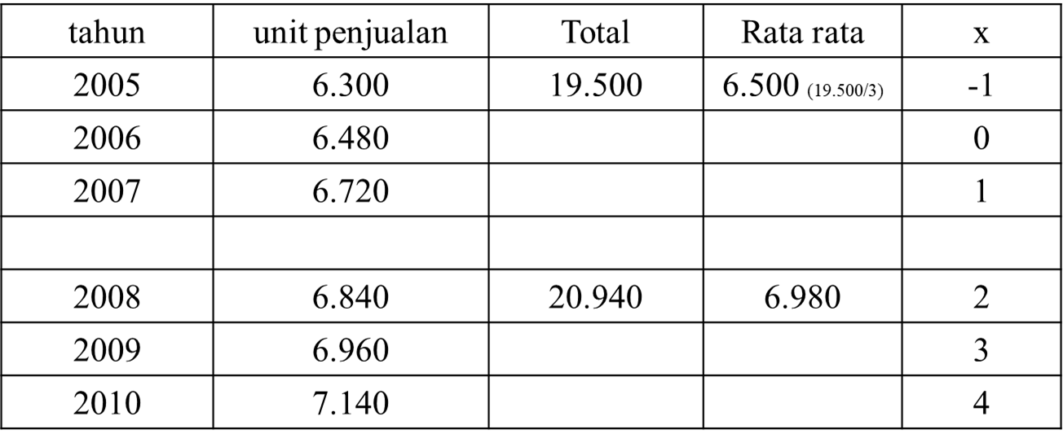
Contoh
Pertanyaan
Berapakah anggaran penjualan tahun 2011, 2012, 2013 ?

Slide 6
Jawab
y = a + b (x) ►a = 6.500, b = 6.980-6.500/3 = 160
persamaan = 6.500 +160 (x)
2011 = 6.500 +160 (5) = 7.300
2012 = 6.500 + 160 (6) = 7.460
2013 = 6.500 + 160 (7) = 7.620
tahun | unit penjualan | Total | Rata rata | x
2005 | 6.300 | 19.500 | 6.500 | -1
2006 | 6.480 | 19.500 | 6.500 | 0
2007 | 6.720 | 19.500 | 6.500 | 1
2008 | 6.840 | 20.940 | 6.980 | 2
2009 | 6.960 | 20.940 | 6.980 | 3
2010 | 7.140 | 20.940 | 6.980 | 4

Slide 7
Trend matematis
pemberian score 0 pada data pertama : y = a + bx
Σyi = n.a + bΣxi
Σxi.yi = aΣxi + bΣ(xi)²
contoh : data penjualaan PT X
.
Hitunglah ramalan penjualan tahun 2011.2012, 2013
Tahun | Penjualan
2006 | 282.500
2007 | 409.050
2008 | 474.750
2009 | 562.500
2010 | 612.000

Slide 8
Jawab :
y = a + bx ►Σyi = n.a + bΣxi ►Σxi.yi = aΣxi + bΣ(xi)²
y = a + bx ► 2.440.800 = 5a + b(10) x 2 ► 4.881.600 = 10a + 20b
5.494.050 = 10a + 30b x 1 ► 5.494.050 = 10a + 30b x 1
-612. 450 = -10b , b = 61.245
4.881.600 = 10a + 20b ► 4.881.600 = 10a + 61.245(20)
4.881.600 – 1.22.900 = 10a ►a= 365.670
y’ = 365.670 + 61.245(x) ►2011 : 365.670 + 61.245 (5) = 671.895 2012 : 365.670 + 61.245 (6) = 733.140 2013 : 365.670 + 61,245 (7) = 794.385
Tahun | Penjualan (y) | x | xy | x²
2006 | 282.500 | 0 | 0 | 0
2007 | 409.050 | 1 | 409.050 | 1
2008 | 474.750 | 2 | 949.500 | 4
2009 | 562.500 | 3 | 1.687.500 | 9
2010 | 612.000 | 4 | 2.448.000 | 16
jml | 2.440.800 | 10 | 5.494.050 | 30

Slide 9
Metode least square
penentuan angka 0 pada tengah data, a=Σy/n, b= Σxy / Σx²
data genap : score x nya …-5,-3,-1, 1,3,5 …
data ganjil : score x nya … -2,-1,0,1,2 …
Contoh : Buat ramalan penjualan PT Y 5 th mendatang dg
data penjualan PT Y 2006-2010 sbb.
Jawab : y = a+bx ► a=Σy/n ► b= Σxy / Σx²
Tahun | Penjualan
2006 | 6.750
2007 | 7.470
2008 | 7.500
2009 | 8.190
2010 | 8.280

Slide 10
Tahun | Penjualan (y) | x | x² | xy
2006 | 6.750 | -2 | -4 | -13.500
2007 | 7.470 | -1 | -1 | -7.470
2008 | 7.500 | 0 | 0 | 0
2009 | 8.190 | 1 | 1 | 8.190
2010 | 8.280 | 2 | 4 | 16.560
jml | 38.190 | 0 | 10 | 3.780
a=Σy/n ►38.190 / 5 = 7.638 , b= Σxy / Σx² ► 3.780 / 10 = 378
Persamaan trend ►y = a + bx ► y = 7.638 + 378 (x)
Nilai trend setiap tahun adalah :
2006 ► y = 7.638 + 378 (-2) = 6.882
2007► y = 7.638 + 378 (-1) = 7.260
2008► y = 7.638 + 378 (0) = 7.638
2009 ► y = 7.638 + 378 (1) = 8.016
2010 ► y = 7.638 + 378 (2) = 8.394
Tahun 2011 ► y = 7.638 + 378 (3) = dst

Slide 11
Tugas 2
Buat ramalan penjualan enam bulan berikutnya untuk tzhun 2025, berdasarkan anggaran penjualan tahun 2025 buat ramalan penjualan tahun 2026.
Tugas dikumpulkan di grup wa paling lambat hari minggu
Nilai diumumkan di grup wa

